Slide 1
Test Driven Development
Am Beispiel des Mars Rover Kata
Felix Rolshausen
Felix.Rolshausen@andrena.de
Philip Buhr
Philip.Buhr@andrena.de

Slide 2
Experts in agile software engineering
<number>
Ablauf
Organisatorisches
Einführung TDD
Einführung JS-Testing
Mob Programming

Slide 3
Experts in agile software engineering
<number>
Organisatorisches
Kamera an!
Wir programmieren im Mob. Bitte lasst die anderen ausreden!
Ein Driver, viele Navigatoren
Link zur Codesandbox

Slide 4
Test Driven Development

Slide 5
Experts in agile software engineering
<number>
Motivation
Effizientes automatisiertes Regressionstesten/Sicherheitsnetz
Keine zusätzliche/unnötige Funktionalität
Fehler werden frühzeitig gefunden und können leichter beseitigt werden
Technische Dokumentation

Slide 6
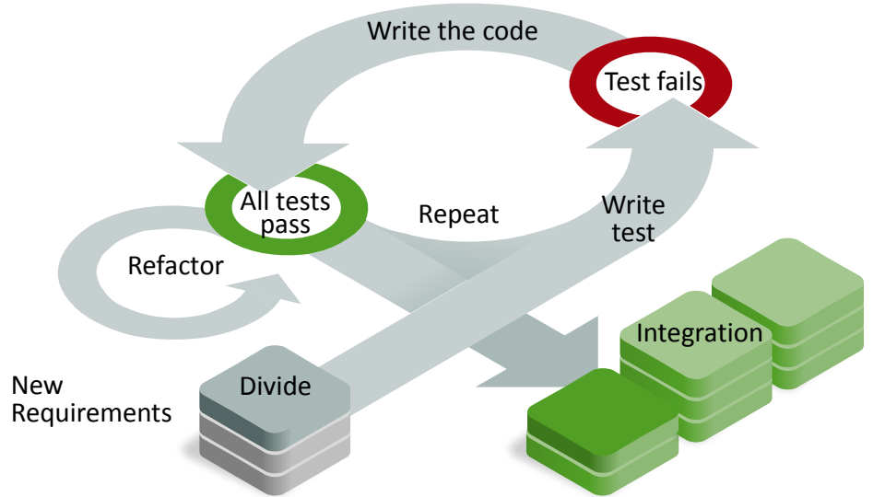
Experts in agile software engineering
<number>
TDD Cycle

Slide 7
Experts in agile software engineering
<number>
Test first approach: Ucle Bob
Drei Regeln:
Schreibe keinen Produktivcode der nicht dazu dient, einen fehlschlagenden Test fehlerfrei durchlaufen zu lassen.
Schreibe minimalen Testcode, der zu einem Fehlerfall führt.
Schreibe nur so viel Produktivcode, um den Test fehlerfrei durchlaufen zu lassen.

Slide 8
Javascript Testing

Slide 9
Experts in agile software engineering
<number>
Jest: Globals
describe(name, fn)
test(name, fn)/it(name, fn)
beforeAll(fn)
beforeEach(fn)
afterAll(fn)
afterEach(fn)
https://jestjs.io/docs/en/api.html

Slide 10
Experts in agile software engineering
<number>
Jest: Expect
expect(value)
toBe(value)
toHaveBeenCalled()
toHaveBeenCalledTimes(number)
not
ToBeNull()
ToBeTruthy()
toContain()

Slide 11
Mars Rover Kata
Los gehts!

